Slide 1

Lavamatíc La Italiana
Procesos
GAES # 2
Jaider Steven Aponte Parra
Valentina Sánchez Caicedo
Kevin Santiago Godoy TiJaro
Julián Santiago Millán Rodríguez

Slide 2
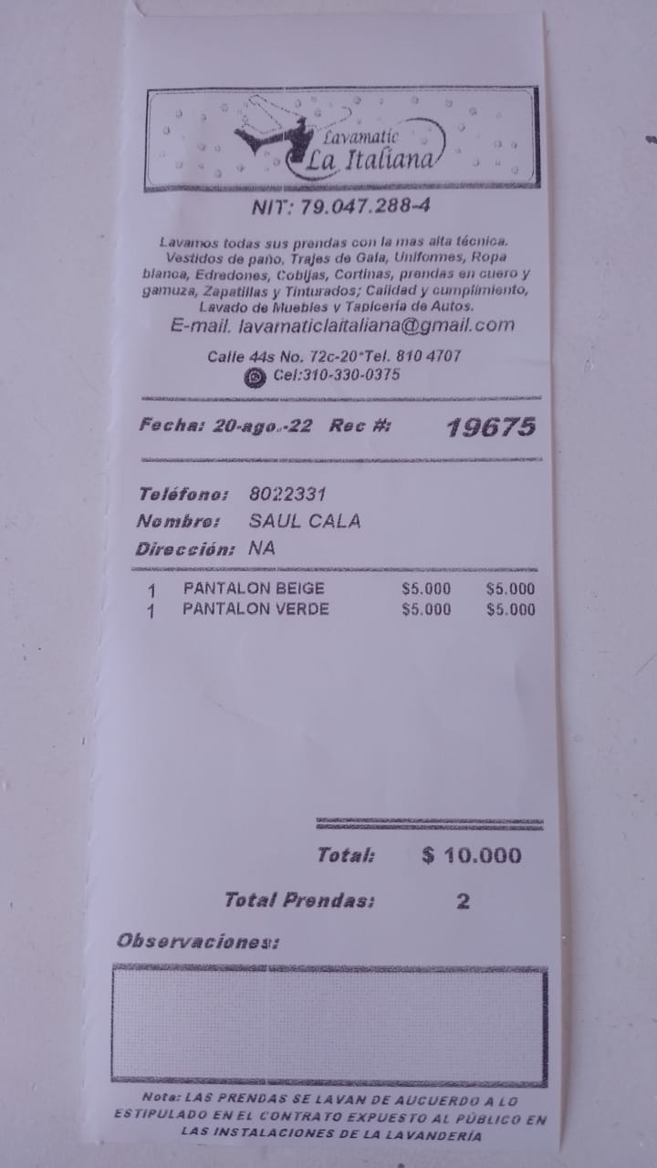
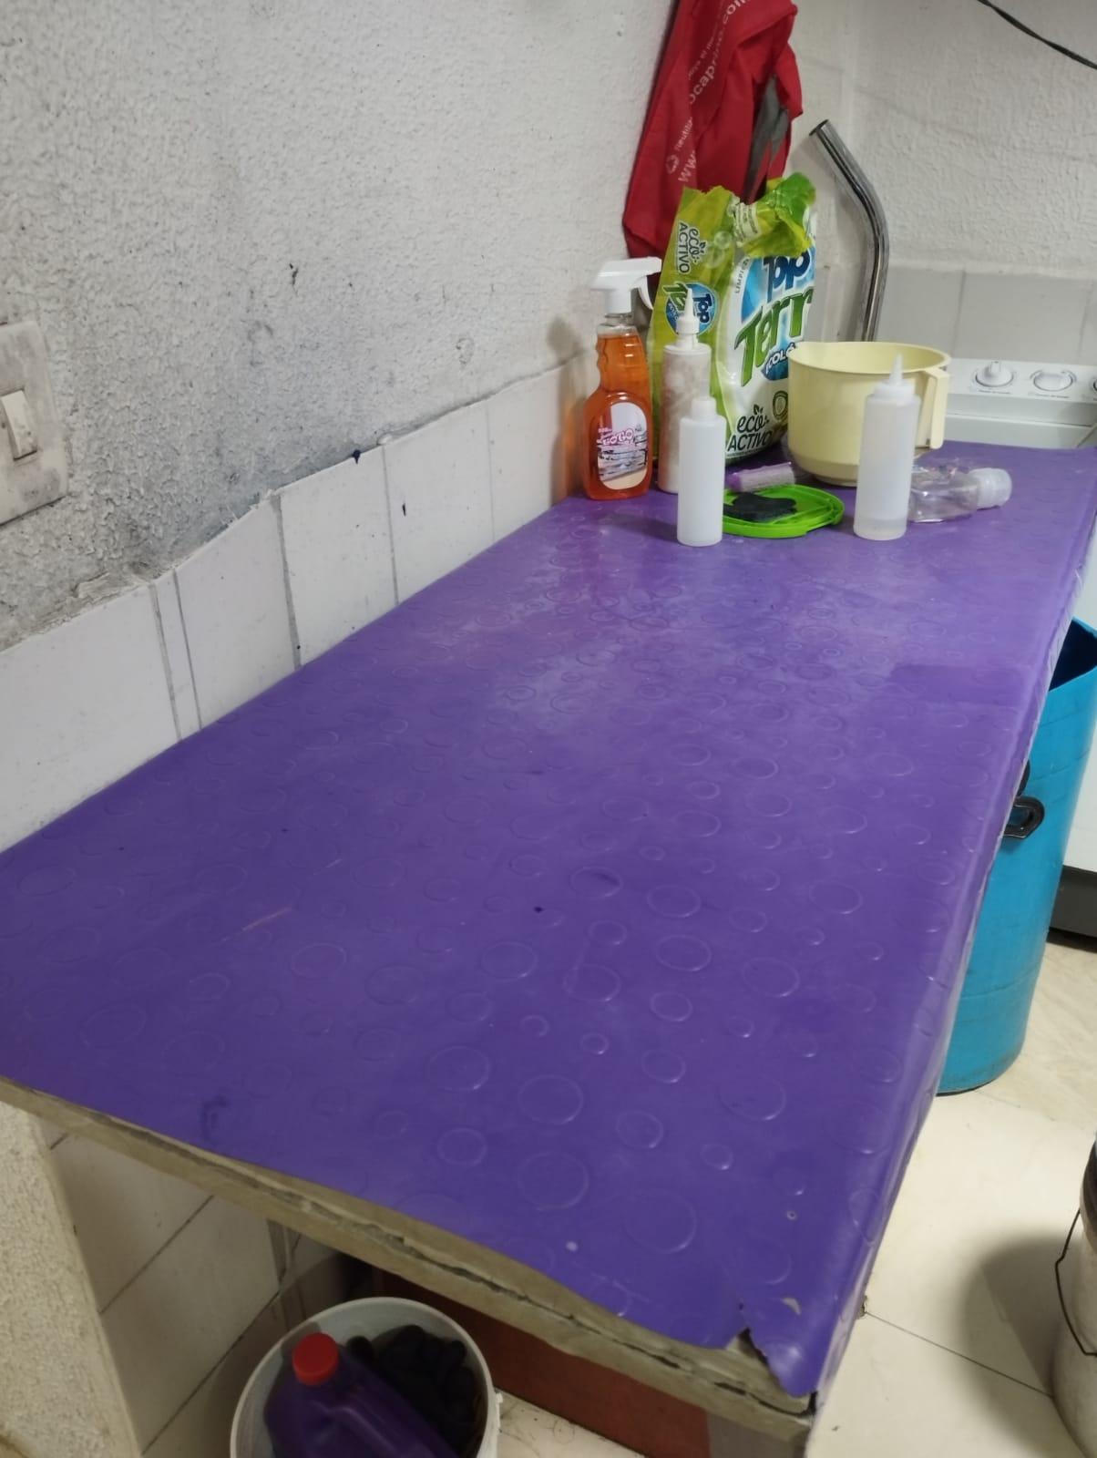
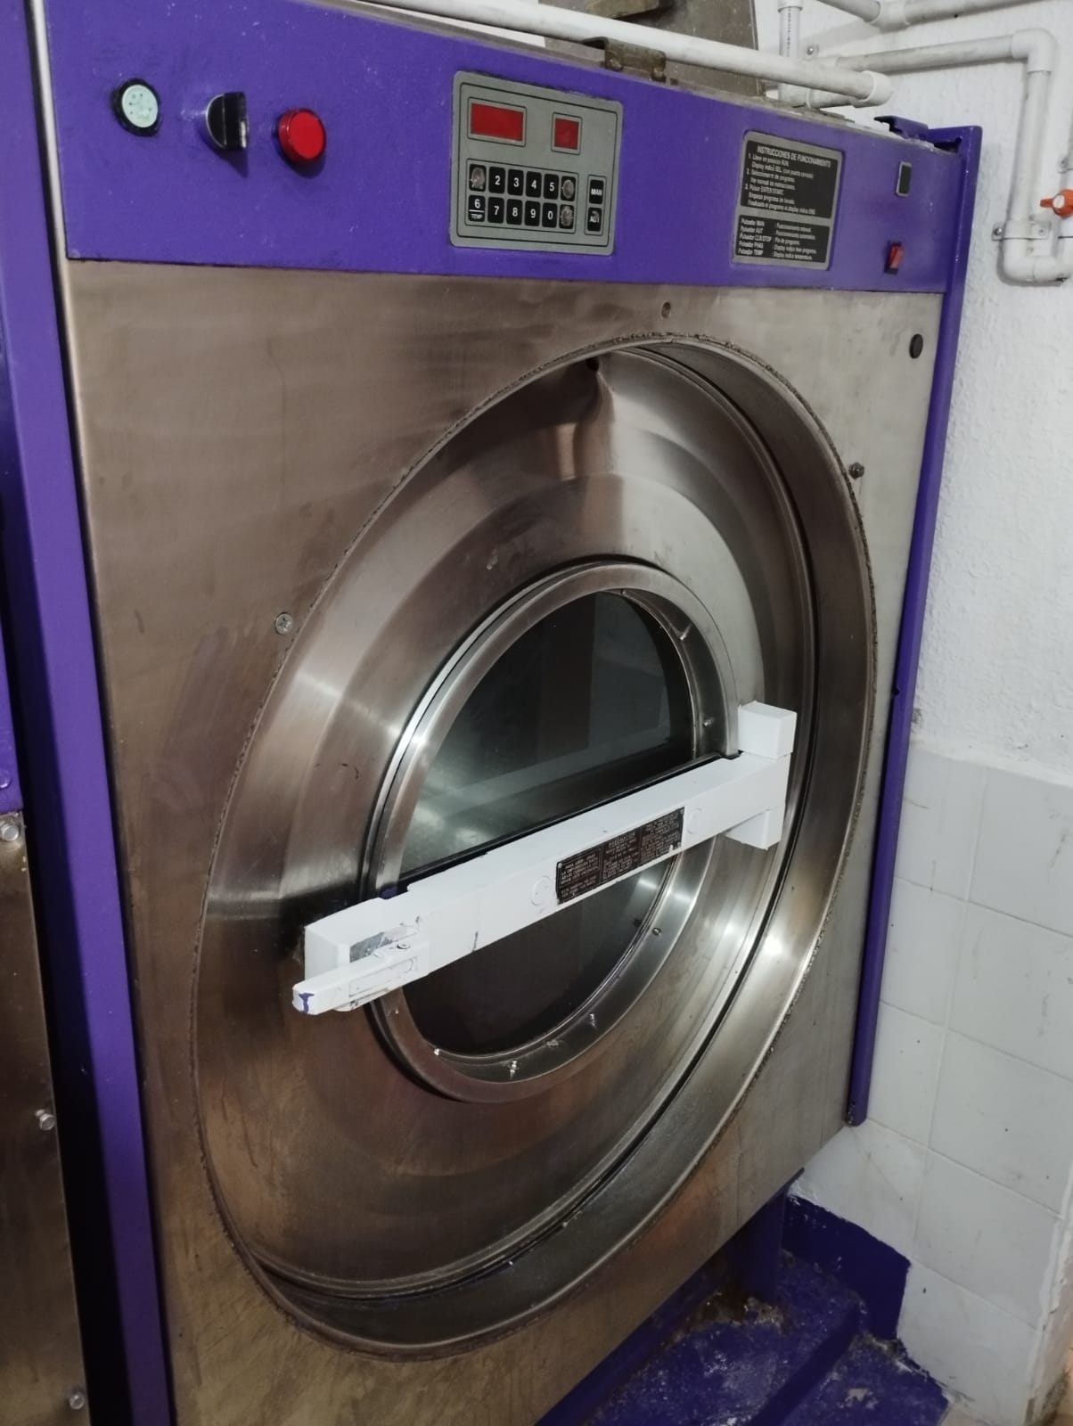
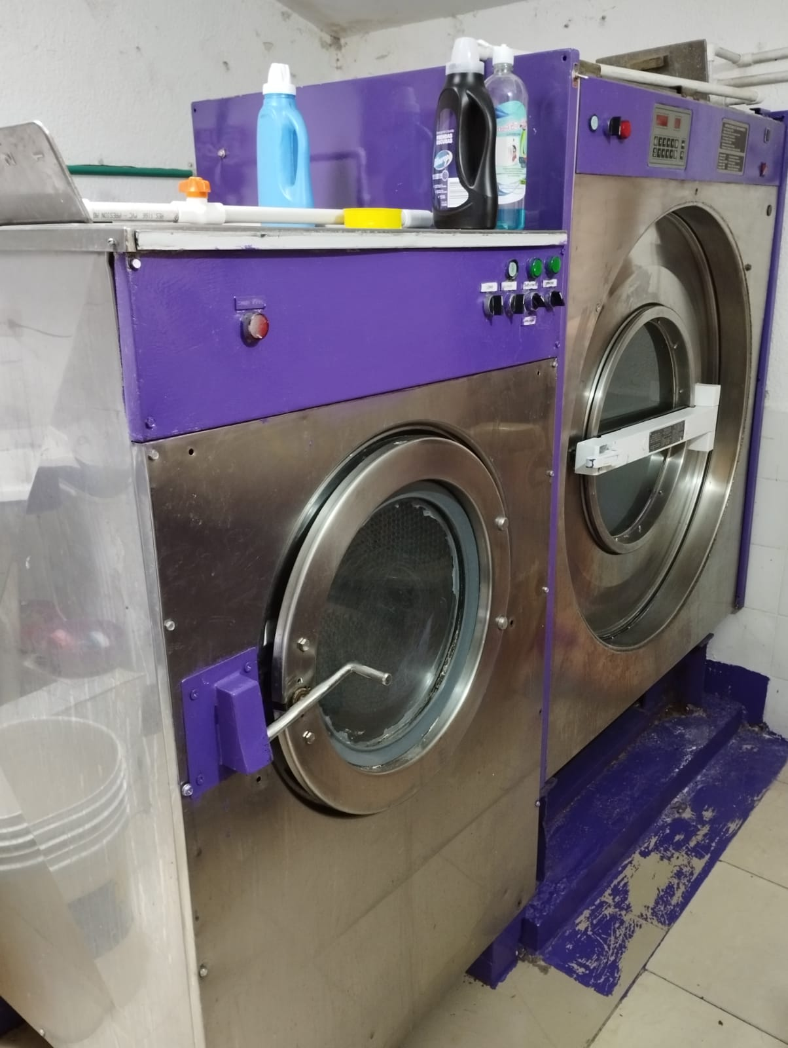
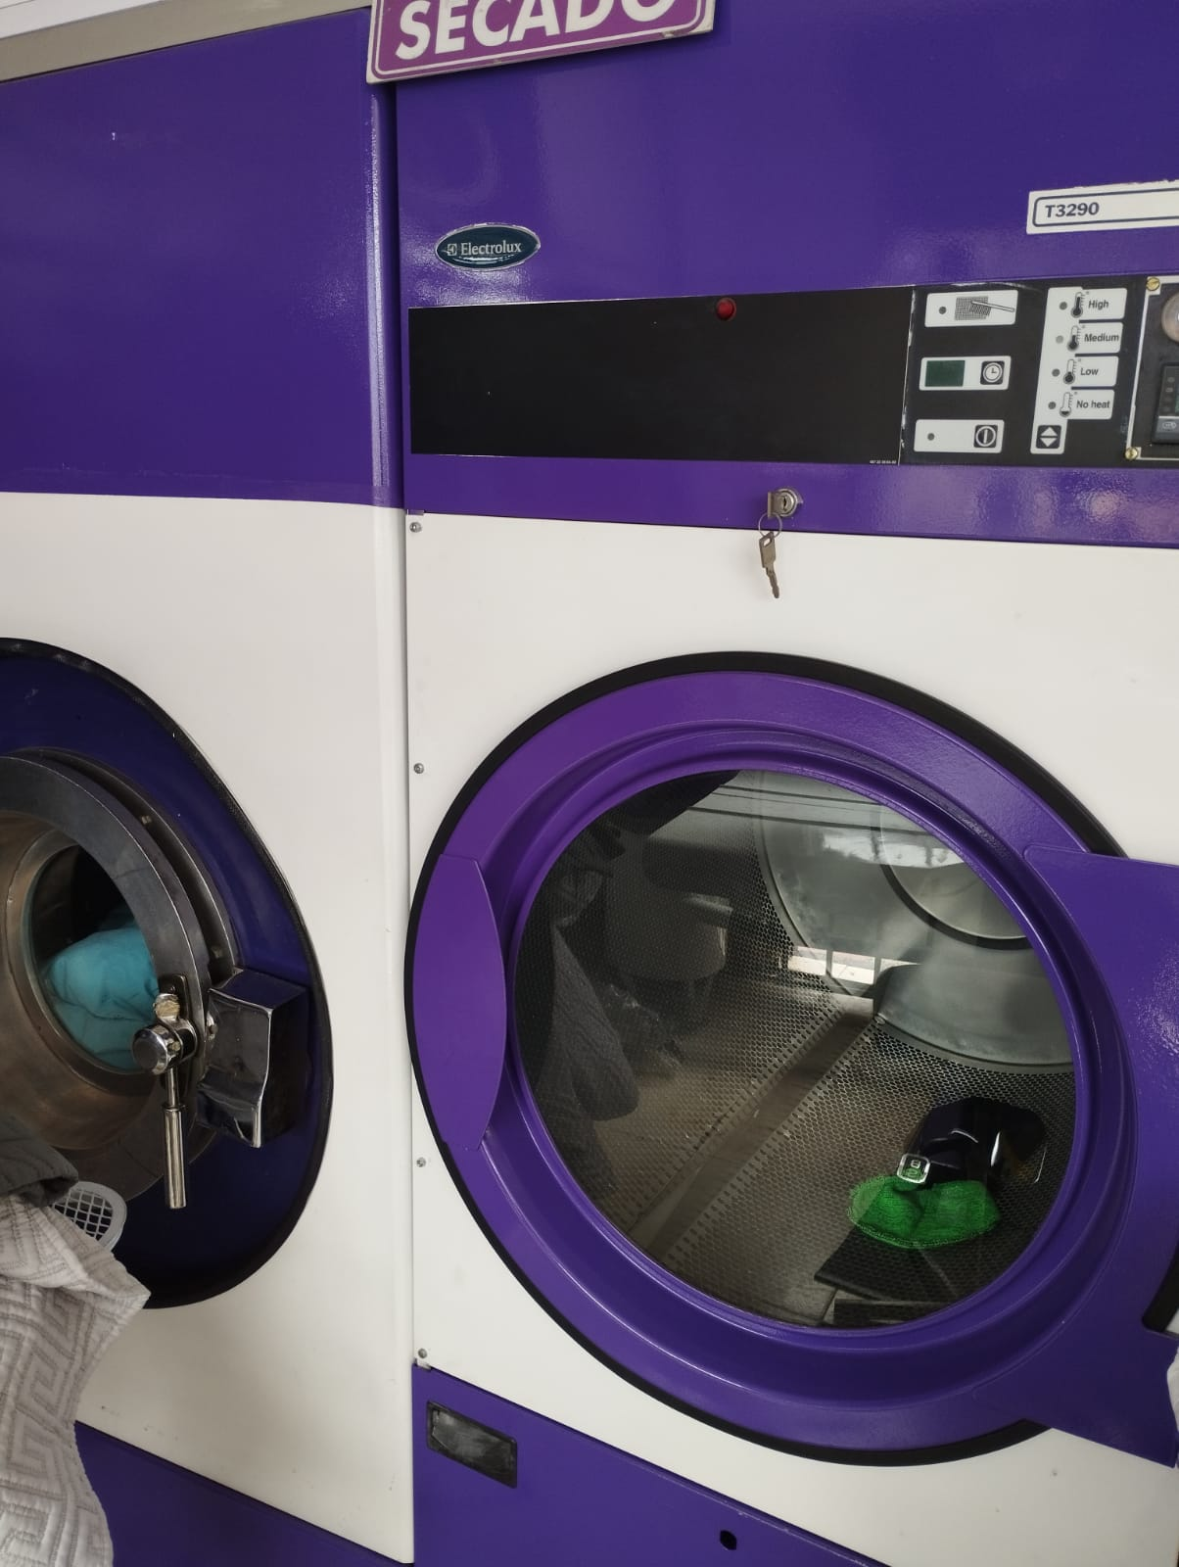
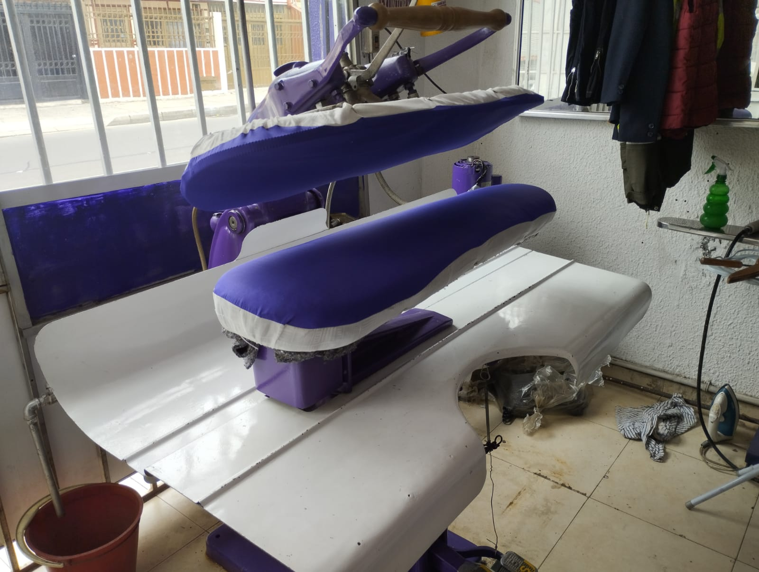
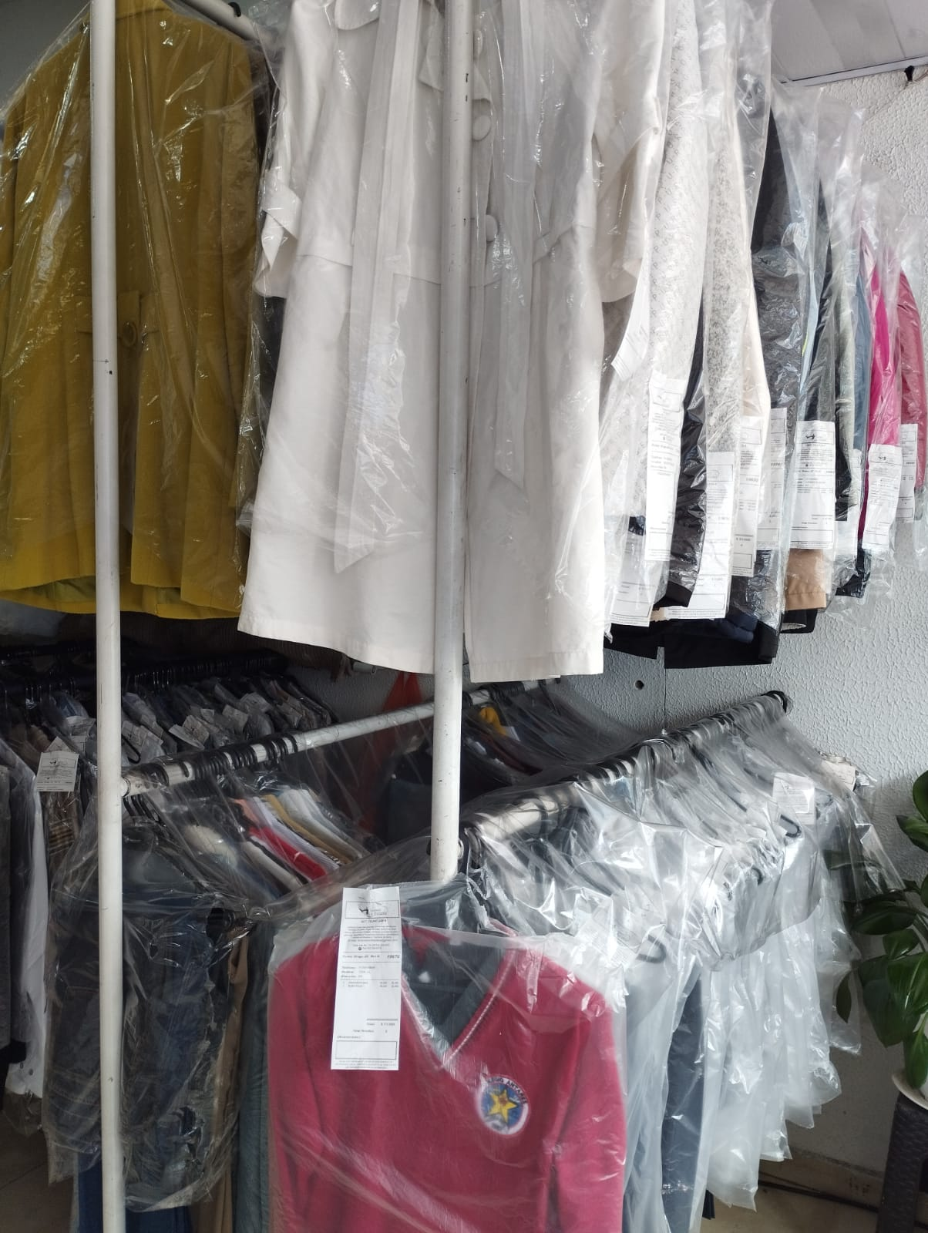
Creación de Recibo
Se le asigna a cada prenda un numero en el recibo para su almacenamiento.
Se le solicitan datos al cliente, para contactarlo al finalizar el procedimiento.
En el recibo se muestra el pedido y su valor junto con los desperfectos que tenga antes de entrar a la lavandería.

Slide 3
Prelavado
Se inicia un proceso de prelavado del producto antes de meterse en una de las maquinas de lavado y se le ase un chequeo de su estado

Slide 4
Proceso de Lavado
Dependiendo de la características de la prenda es colocada en diferentes maquinas de lavado
-Tapetes
-Productos Grandes y Pesados

Slide 5
Proceso de Lavado
Si es el caso de un producto mas pequeño como es la ropa en general se utiliza otra máquina de lavado.

Slide 6
Proceso De Secado
Después de lavarse el producto se inicia un proceso de secado

Slide 7
Proceso De Planchado
Se plancha el producto antes de su almacenamiento.

Slide 8
Proceso De Almacenamiento
Se almacena el producto junto con una copia del recibo para facilitar su almacenamiento y finalmente se le entrega el producto al cliente.

